Slide 1
HEJ, ŠESTAŠI!
DANAS UČIMO NEŠTO NOVO!!!
Prezentaciju izradila: Marijana Matković, prof.

Slide 2
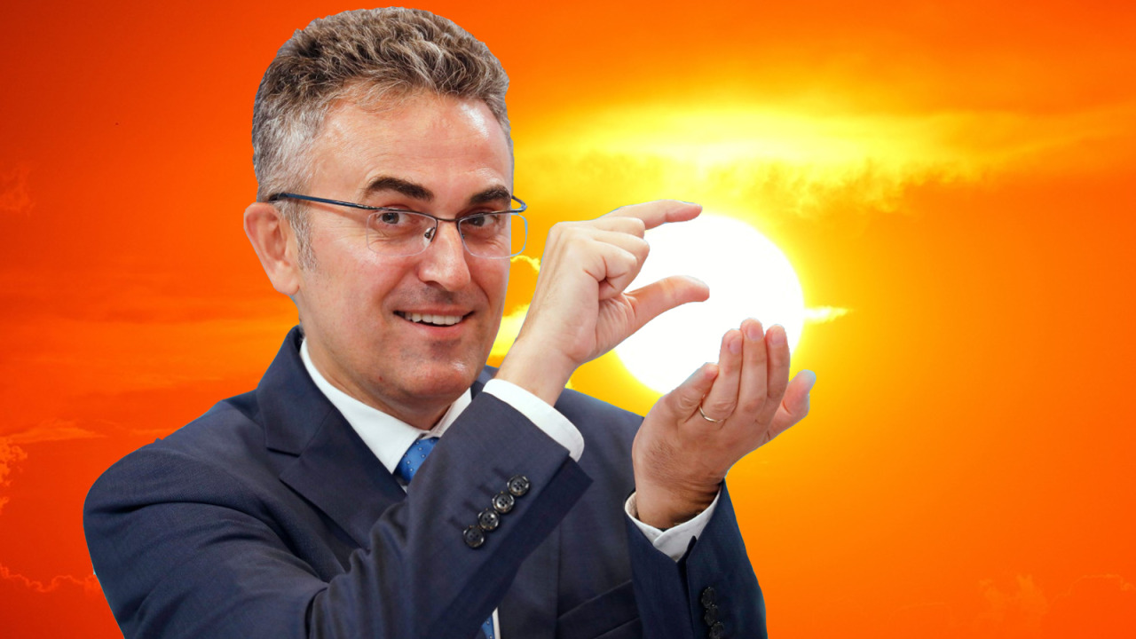
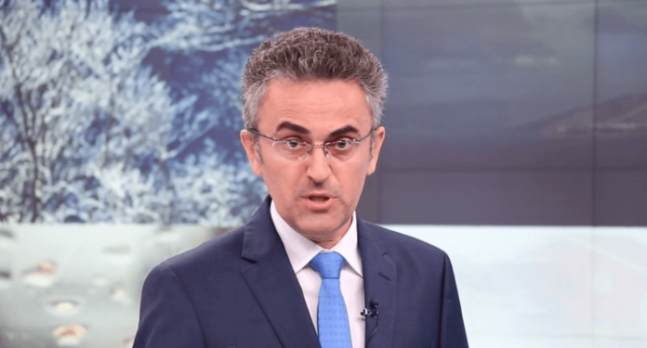
VREMENSKA PROGNOZA (VAKULA I MATEMATIKA)
Vrijeme ljeti:
Vrijeme zimi:

Slide 3
Na Internet stranicama Hrvatskog hidrometeorološkog zavoda vidljive su jutarnje temperature nekih gradova u Hrvatskoj!
Gradovi s temperaturom ISPOD NULE (⁰C) | Gradovi s temperaturom NULA (⁰C) | Gradovi s temperaturom IZNAD NULE (⁰C)
Zagreb -8 ⁰C
Karlovac -5 ⁰C
Osijek -2 ⁰C
Ogulin -15 ⁰C
Gospić -12 ⁰C
Split 11 ⁰C
Dubrovnik 14⁰C
Pula 10 ⁰C
Zadar 15 ⁰C
Varaždin 0 ⁰C

Slide 4
NADMORSKA VISINA (MATEMATIKA U GEOGRAFIJI)
Nadmorska visina je okomita udaljenost neke točke na Zemlji u odnosu na srednju razinu mora.

Slide 6
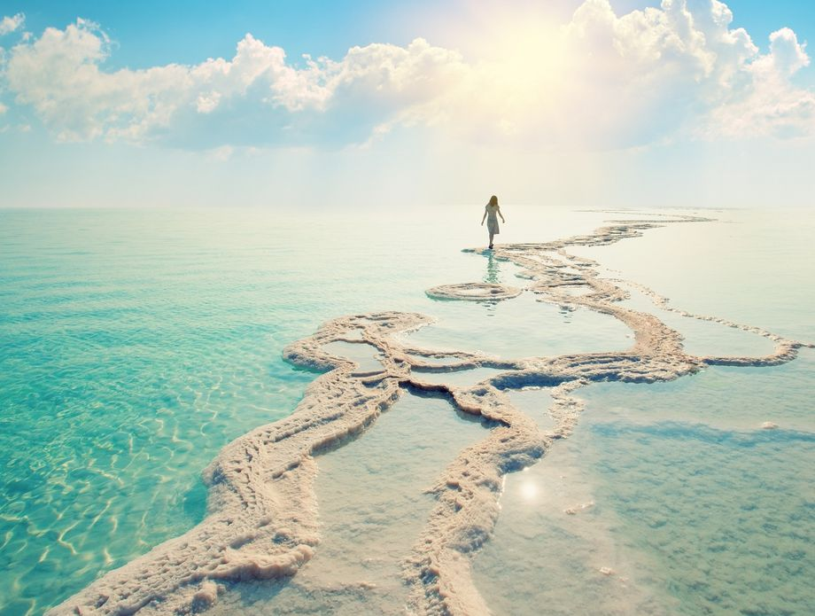
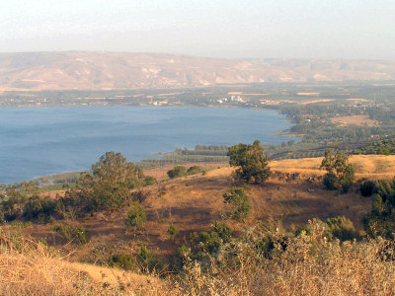
Nadmorska visina Mrtvog mora je -430 m.
Nadmorska visina Galilejskog mora je približno –212 m.

Slide 7
VELIKA PLAVA RUPA
Nadmorska visina: -125 m

Slide 8
Primjer kriptodepresije u Hrvatskoj!
Vransko jezero na otoku Cresu
Nadmorska visina: 14 m

Slide 9
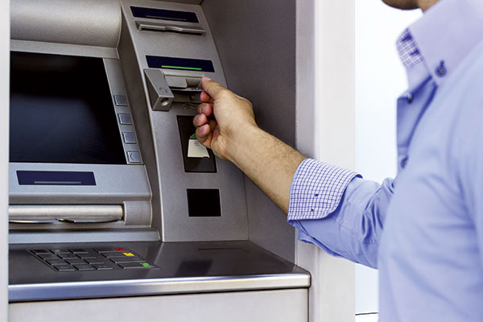
Stanje na računu!

Slide 10
Marko je na računu imao 300 kn.
Teni, za rođendan, kupio je poklon u vrijednosti od 200 kn.
Sebi je kupio novu igricu za računalo i platio je 150 kn.
Koje je stanje Markovog računa?
Treba li Marko stati s potrošnjom novca?
Koji je tvoj zaključak?

Slide 11
MJERENJE TERMOMETROM
Termometar je instrument kojim se mjeri temperatura. Ovisno o vrsti termometra, možemo izmjeriti tjelesnu temperaturu, temp. vode, zraka,…
Dijelovi termometra: staklena kapilarna cijev s tekućinom i skala s brojevima.

Slide 12
1. zadatak:
https://hr.izzi.digital/DOS/1399/1909.html

Slide 13
CIJELI BROJEVI

Slide 14
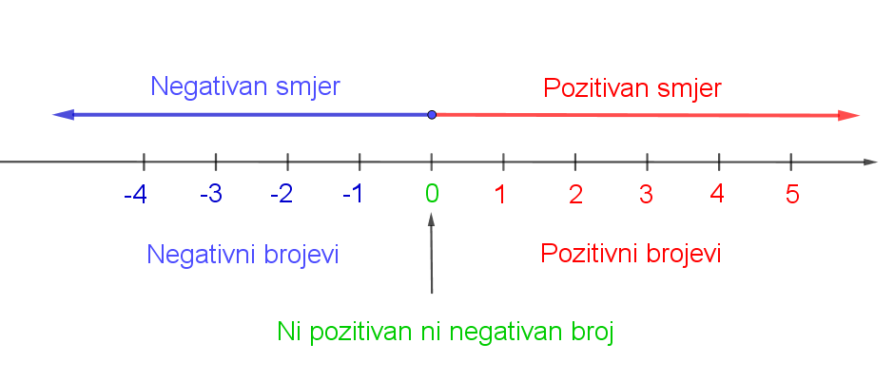
Negativan predznak -
Pozitivan predznak +

Slide 15
Svi negativni cijeli brojevi, broj 0 i svi pozitivni cijeli (prirodni) brojevi zajedno čine skup cijelih brojeva koji označavamo Z (njem. Zahl = broj).
Z = {..., –2, –1, 0, 1, 2, ...}

Slide 16
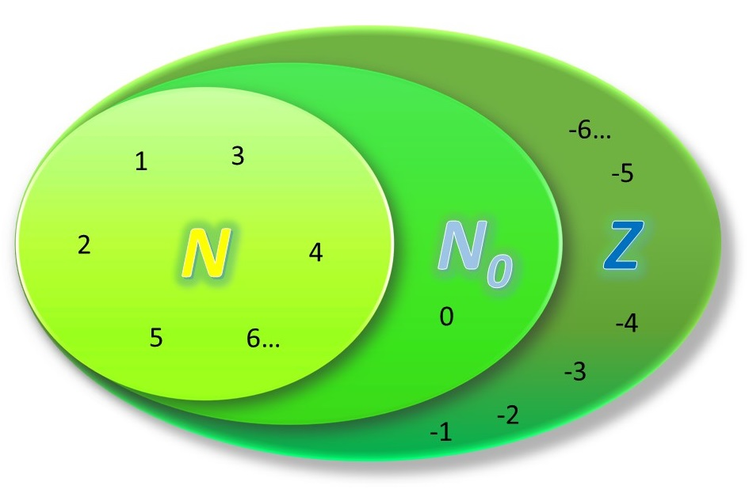
https://hr.izzi.digital/DOS/1399/1909.html
Zadatak 2.
Zadatak 3.

Slide 17
1. Zad: Navedi nekoliko pozitivnih cijelih brojeva.

Slide 18
2. Zad: Navedi nekoliko negativnih cijelih brojeva.

Slide 19
3. Zad: Je li broj 0 pozitivan ili negativan cijeli broj?

Slide 20
4. Zad: Kako se označava skup svih cijelih brojeva?

Slide 21
5. Zad: Gdje su na brojevnom pravcu smješteni pozitivni cijeli brojevi?

Slide 22
6. Zad: Gdje su na brojevnom pravcu smješteni negativni cijeli brojevi?

Slide 23
7. Zad: Koje su izjave točne?
a) 33 je cijeli broj.
b) –6 je prirodni broj.
c) 0 je prirodni broj.
d) –289 je cijeli broj.
e) 0 je cijeli broj.
f) Pri temperaturi od –9 °C toplije je nego pri –5 °C.
g) Vodostaj rijeke od –65 cm niži je nego vodostaj
od +23 cm.

